Slide 1

Повторение домашнего задания

Slide 2
Определите направления и особенности восстановительного процесса в БССР после войны (схема)
В.1,4-7, с.16-17.
Объяснить: репарации, тяжелая промышленность, трудодни.
Каким образом положение БССР как части союзного государства повлияло на темпы восстановления разрушенного войной народного хозяйства?
Как вы считаете, почему колхозная система в БССР в послевоенное время оставалась единой формой хозяйствования на земле?

Slide 3


Общественно-политическая жизнь бсср
11 класс, история Беларуси

Slide 4

Определите особенности общественно-политической жизни в бсср после вов

Slide 5
Вспомните?
Какими были признаки общественно-политической системы, установившейся в БССР в конце 1920-х-1930-е гг.?
Охарактеризуйте общественно-политическую ситуацию в СССР в послевоенный период.

Slide 6
Подумайте…
…какие задачи будут стоять перед руководством республики в послевоенное время в общественно-политической сфере?

Slide 7
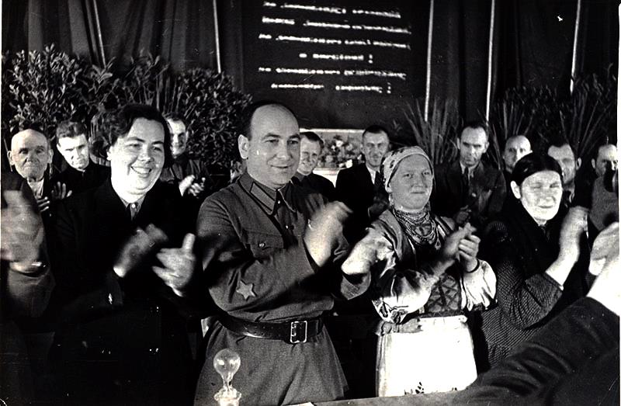
Особенности внутриполитической жизни в БССР

Slide 8
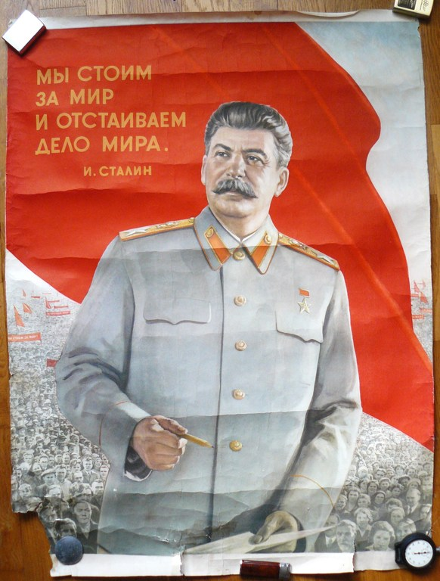
Особенности и характерные черты
Восстановление общественной жизни.
Существование советской общественно-политической системы.
Сохранение руководящей роли коммунистической партии и культа личности Сталина.
Повышение роли Верховного и местного Советов БССР.
Повышение роли профсоюзов и комсомола.
Послевоенные репрессии.
Процесс репатриации.
Усиление идеологического контроля.
Борьба с бандитскими и антисоветскими группами, с националистическим подпольем.

Slide 9
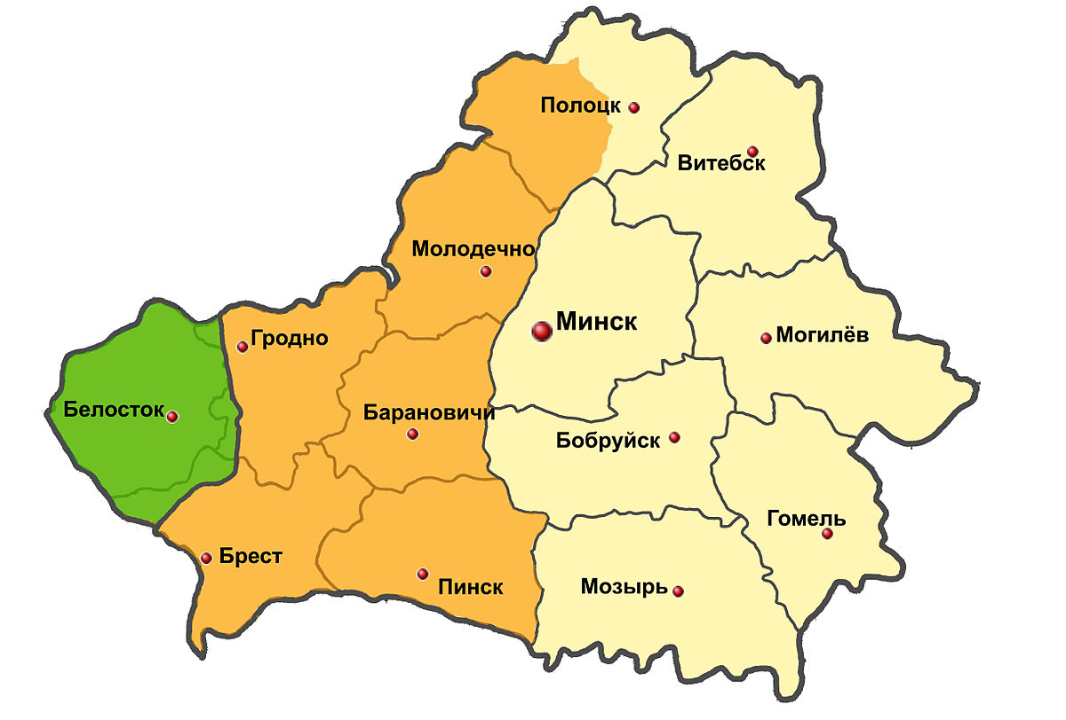
Репатриация – возвращение на родину военнопленных, пленных, беженцев, переселенцев, оказавшихся за пределами страны в результате войны; восстановление их в гражданских правах.

Slide 10
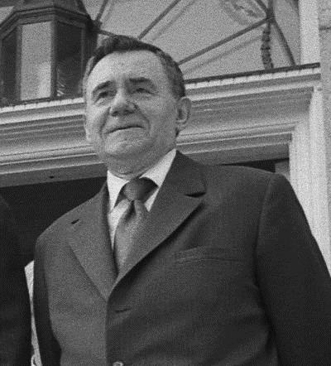
Изменяется международный статус БССР (вступление в ООН)
Руководил советской делегацией на конференциях по созданию ООН.
Сыграл значительную роль в вопросе включения БССР в состав государств-основательниц ООН.
1957-1985 гг. – мид БССР.
«Мистер Нет».
А.А.Громыко

Slide 11

Утверждение новых государственных символов

Slide 12
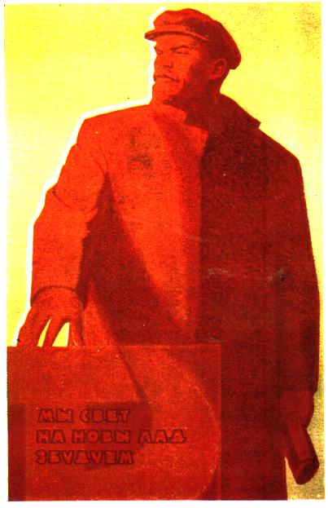
Структурные элементы общественно-политической системы в БССР в 1945-1953 гг.

Slide 13
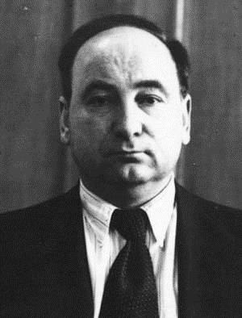
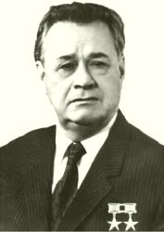
Коммунистическая партия (большевиков) Беларуси (КП(б)Б)
1938 – 1947 1947 – 1950 1950 – 1956
П.К.
Пономаренко
М.И.Гусаров
Н.С.Патоличев

Slide 14
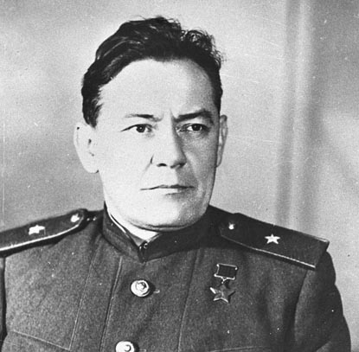
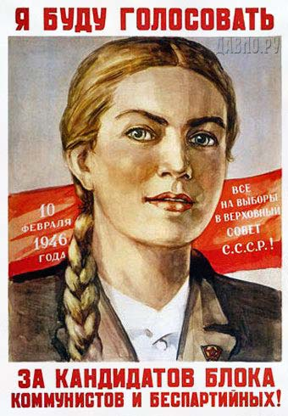
Советы депутатов
1947 г. – проведение первых послевоенных выборов в Верховный Совет БССР.
1948 г. – выборы в местные Советы депутатов.
В.И.Козлов,
Председатель Президиума ВС БССР в 1948-1967 гг.

Slide 15

Профсоюзы

Slide 16
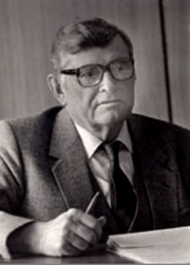
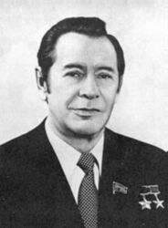
Комсомол
1946 – 1947 1947 – 1954
К.Т.Мазуров
П.М.Машеров

Slide 17

Пионерская организация

Slide 18
Элементы общественно-политической системы
КП(б)Б
Советы депутатов
Профсоюз
Комсомол

Slide 19
Определите особенности общественно-политической жизни в бсср после вов

